Slide 1
Web based
Data Crawling Engine
Mr.Robot
Joon Ho Kang
Seong Jin Kim
Sang Hyun Yoo
2017-05-18
Notes:
안녕하십니까.
Mr,Robot팀 발표를 맡은 강준호라고 합니다.
저희 팀의 프로젝트는 웹 기반 데이터 크롤링 엔진입니다.

Slide 2
Contents
Project Summary
Core values
System Structure
Technical Differentiation & Originality
Expected Effect
Conclusion
2
Notes:
목차입니다.
제 발표는
프로젝트 개요, 핵심 가치, 시스템 구조, 기술적 차별점과 독창성 그리고 결론
순으로 진행됩니다.

Slide 3
Project Summary
Recently, data is being collected for various purpose. There is a purpose of real-time data inquiry and data accumulation. Especially, high-quality data is becoming more important as the fourth industry attracts attention.
3
Notes:
웹 상의 트래픽이 기하급수적으로 증가하고 데이터를 기반으로 하는 여러 기술이 발전하면서
데이터는 여러 가지 목적으로 수집되고 있습니다.
첫 번째 실시간으로 데이터를 ‘조회’하기 위해 수집합니다.
두 번째 많은 량의 데이터를 분석하여 더 고도화된 정보를 얻기 위해 데이터를 수집합니다.
3. 데이터는 4차 산업에 있어서 연료의 역할을 하고 있습니다. 효과적인 데이터 수집이 중요해지고 있습니다.
그에 따라 데이터 크롤링 엔진에 대한 수요도 증가하고 있습니다.
저희는 현재 서비스 되고 있는 제품들이 가지고 있는 단점을 포착하고,
그 단점을 보완하는 웹 기반 데이터 크롤링 엔진을 만들고자 합니다.

Slide 4
Core values
Universality
Convenience
Efficiency
Any web page can be collected.
Anyone can use data crawler easily
Accurately and Effectively collect data
1
2
3
Notes:
그 단점을 보완하는 저희 프로젝트의 특징은 다음과 같습니다.
편리성, 범용성, 효율성입니다.
누구나 데이터 쉽게 수집할 수 있어야 합니다.
특정 사이트에 국한되지 않고 사용자가 원하는 데이터를 수집할 수 있어야 합니다.
정확하고 효율적으로 데이터를 수집할 수 있어야 합니다.

Slide 5

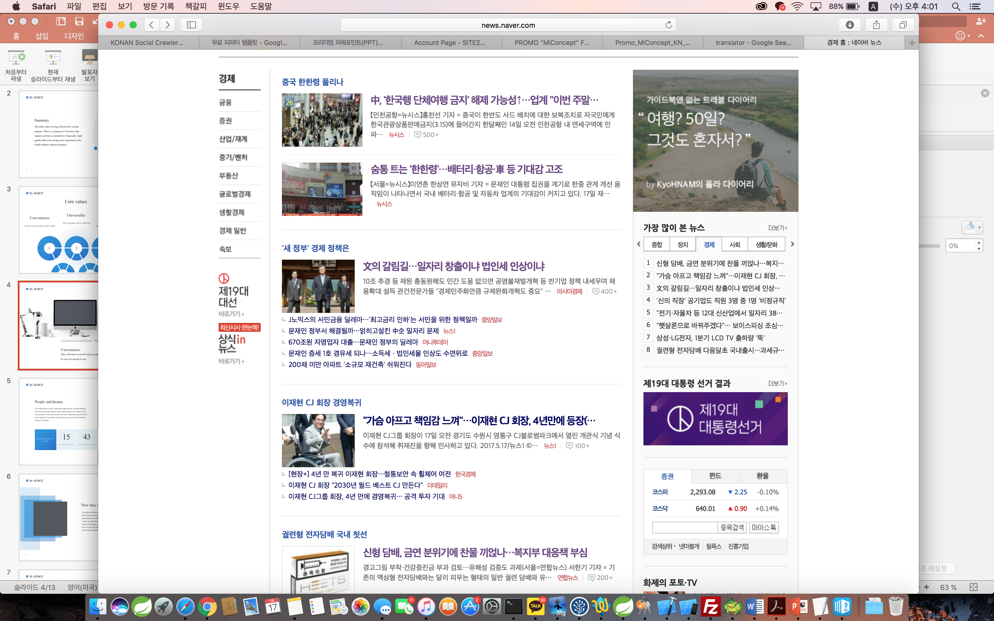
Mr. ROBOT
01. Convenience
Data collection is not for only an expert. It should be easy for anyone to use.
Notes:
데이터의 중요성이 부각되면서
의학이나 생물학같이 IT를 전공으로 하지 않는 분야에서도 데이터를 수집해야 할 필요성을 느끼고 있습니다.
기존의 크롤러들은 개발자가 아니라면 사용하기가 어렵습니다.
저희 프로젝트는 웹을 통해 수집 규칙을 설정하는 과정을 일반 사용자들도 쉽게 사용할 수 있도록 하는 것에 중점을 두었습니다.

Slide 6



Universality
.02
There’s no problem collecting data from any page. Use anywhere to collect data.
6
Notes:
저희 프로젝트는 특정 사이트에 의존적이지 않고 범용적으로 데이터를 수집할 수 있는 엔진을 지향합니다.

Slide 7

Efficiency
Event though it is used for universal data crawling, it collects more accurately
7
Notes:
하지만 현재 서비스되고 있는 범용적으로 수집하는 크롤러 엔진의 경우,
사용자가 필요로 하지 않는 노이즈 데이터도 함께 수집됩니다.
그래서 저희는 사용자로부터 필요한 부분만을 입력받아
사용자 요구사항에 적합한 데이터만을 수집하여 제공합니다.

Slide 8

System Diagram
(Client Side)
Chrome Extension
Script Injection
JQuery
Element Selector
Normalized Format
URL
Selected Tag
Function
Inner URL
Server
``
8
Notes:
저희 프로젝트의 구성도입니다.
먼저 클라이언트 사이드입니다.
저희 프로젝트는 크롬 익스텐션으로 제작됩니다.
먼저 사용자가 수집을 원하는 페이지에 접속하여 저희 서비스를 실행하면
저희가 제작한 엘리먼트 셀렉터 스크립트 코드가 페이지에 인젝션됩니다.
셀렉터를 통해 선택된 정보들이 서버가 처리할 수 있는 포맷으로 정형화됩니다.
그리고 그것을 서버로 전달합니다.

Slide 9






System Diagram
(Server Side)
Server
Normalized Format
URL
Polling Module
Inner URL
Selected Tag
Management Module
Function
XML Parser
JSON Parser
User Management
DataBase
DataBase
9
For Application Management
For Collected Data Management
Notes:
서버사이드입니다.
서버는 두 개의 디비를 별도로 사용합니다.
하나는 어플리케이션 내부에서 사용되는 데이터들을 관리하기 위함이고,
두 번째는 데이터 수집에 관한 정보를 관리하기 위해 사용합니다.
이렇게 함으로써 데이터 수집에 대한 모듈을 독립시킵니다.
그림에서 볼 수 있듯이 클라이언트로부터 전달받은 포맷을 디비에 저장합니다.
그리고 서버는 디비에 등록된 여러 포맷들을 읽어 폴링 모듈을 통해 실제 사이트를 감시합니다.
그리고 변동사항이 생기면 변동사항을 디비에 반영하고 사용자의 요구에 따라 xml이나 json의 형태로 제공합니다.
Xml의 경우 rss의 표준을 바탕으로 제공을 하여 현재 서비스 되고 있는 rss리더기에서도 데이터를 받아볼 수 있도록 설계하였습니다.

Slide 10




Technical Differentiation & Originality
compare with..?
Mr. ROBOT
10
Notes:
저희 프로젝트의 핵심 기술인 rss피드와 웹 크롤러에 대해 자료조사를 하였습니다.
피드43의 경우 기존의 사이트에서 rss피드를 제공하지 않는 경우에도 사용자가 rss피드를 제작할 수 있다는 점에서 공통적이지만,

Slide 11
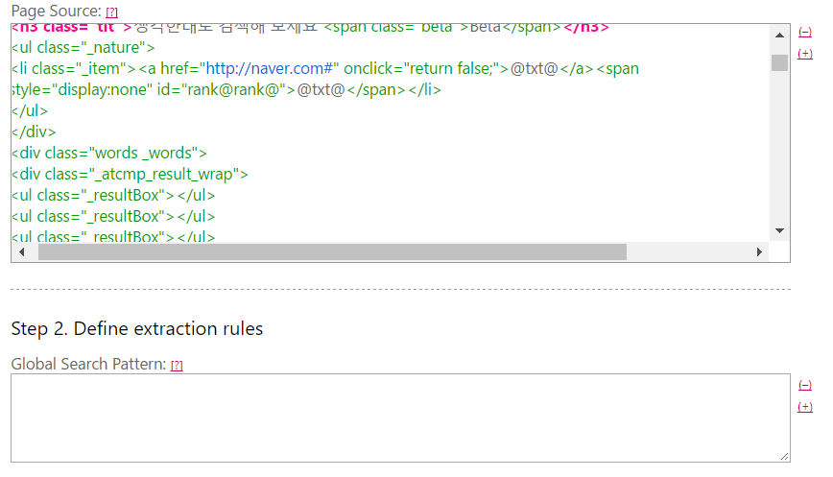

Too difficult to use…
11
Notes:
실제 html 태그를 보고 정규식을 이용해서 피드를 만들어야 하기 때문에 사용하기 어렵다는 단점이 있습니다.
저희 프로젝트는 간단한 UI조작만으로도 데이터를 수집할 수 있도록 합니다.

Slide 12


Only for Explorer…
I could’t use it…
I’m using Mac…
12
Notes:
코난 웹 크롤러의 경우 IE 기반으로 서비스됩니다.
그래서 IE를 지원하지 않는 맥같은 OS의 경우 사용할 수 없습니다.
저희 프로젝트는 어떠한 플랫폼에서도 데이터를 조회할 수 있습니다.

Slide 13

Conclusion
13
Notes:
결론입니다.
저희는 두 가지 관점에서 기대효과가 있을 것이라 생각합니다.

Slide 14





Expected Effect
(view of education)
14
Notes:
먼저 교육의 관점입니다.
저희는 이 프로젝트를 진행함으로써
취직할 수 있고
학점을 받을 수 있고
스크립트 언어에 대한 이해를 높일 수 있고
대회에서 상을 받을 수도 있습니다.

Slide 15





Expected Effect
(view of service)
15
Notes:
서비스의 관점에서 본 기대효과는 다음과 같습니다.
실시간으로 사용자가 원하는 정보를 받아 볼 수 있고
서버단과 클라이언트 단을 완전히 독립적으로 개발하기 때문에 api모듈로서 제공할 수 있습니다.

Slide 16

16
Notes:
저희 발표는 여기까지입니다.
혹시 질문이 있으시면 받도록 하겠습니다.

Slide 17

Thank you
17
Notes:
들어주셔서 감사합니다.

